Slide 1
Áreas de Preservação Permanente - APPs
Altitudes > 1800 m
Altas declividades
Lagoas/Lagoas
Veredas
Chapadas
Linhas de cumeada

Slide 2
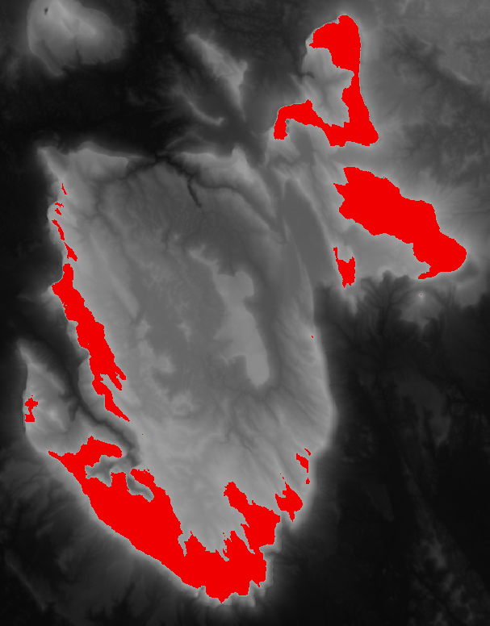
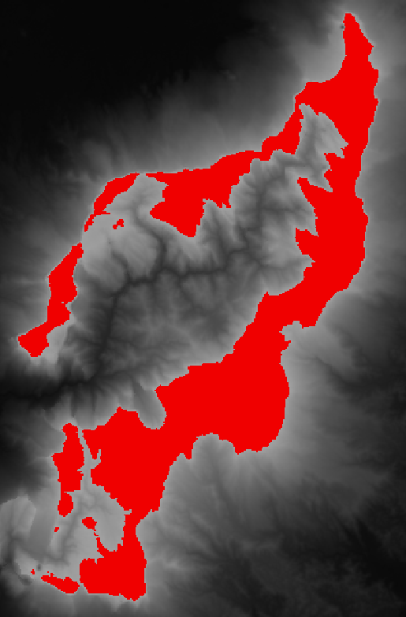
Áreas de Preservação Permanente - APPs
Altitudes superiores a 1800 m
- Topografia de entrada: grade do SRTM com resolução de 90 m
- Todo ponto da grade com valor superior a 1800 é considerado como APP (vermelho)
Região da Serra do Imeri - AM (localização do Pico da Neblina a 3000 m de altitude)

Slide 3
Áreas de Preservação Permanente - APPs
Altitudes superiores a 1800 m
Questões:
- Se a topografia de entrada for representada por curvas de nível, selecionar os polígonos fechados das curvas de nível >= 1800 m para definir as APPs
- Pode ser necessário interpolar curvas de nível com elevação >= 1800 m caso não existam

Slide 4
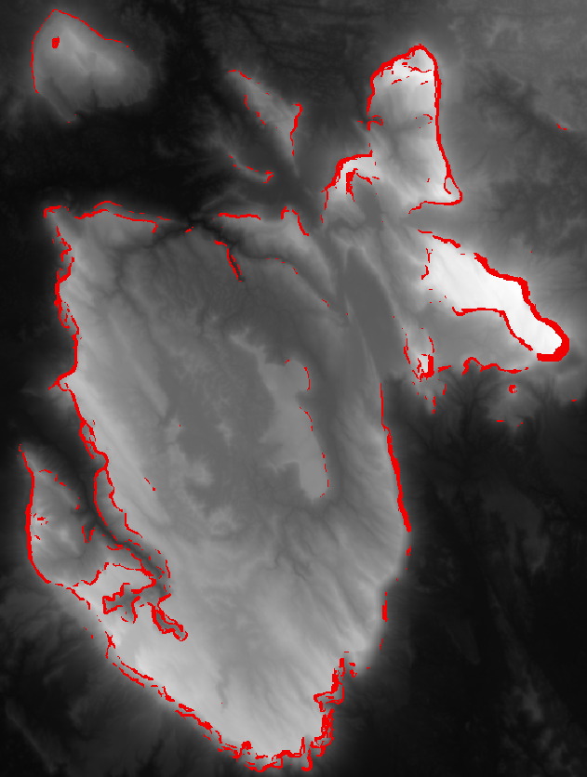
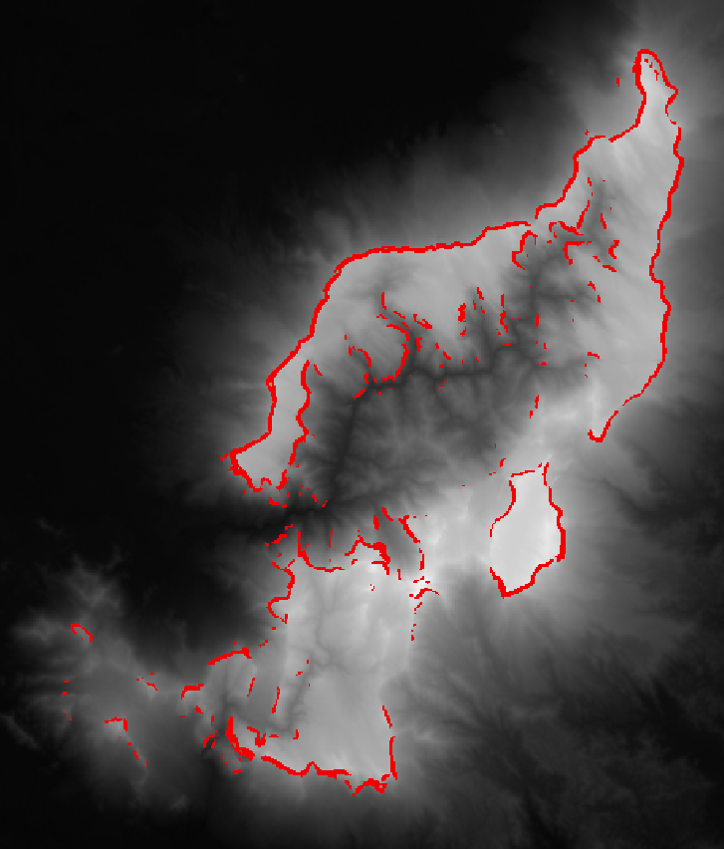
Áreas de Preservação Permanente - APPs
Altas declividades
- Topografia de entrada: grade do SRTM com resolução de 90 m
- Grade de declividade da topografia calculada pelo TerraHidro (valor em decimal)
- Todo ponto da grade com valor superior a 1 (45° ou 100%) é considerado como APP (vermelho)
Região da Serra do Imeri - AM

Slide 5
Áreas de Preservação Permanente - APPs
Lagos/Lagoas
- APP definida como uma região ao redor do lago/lagoa (buffer)
- Largura da APP depende do lago/lagoa estar localizado em área rural ou urbana
- Em área rural, a área total do lago/lagoa determina a largura do buffer
APP (buffer):
área urbana: 30 m
área rural:
50 m (área total <= 20 ha)
100 m (área total > 20 ha)
- Lagos/Lagoas são representados por polígonos

Slide 6
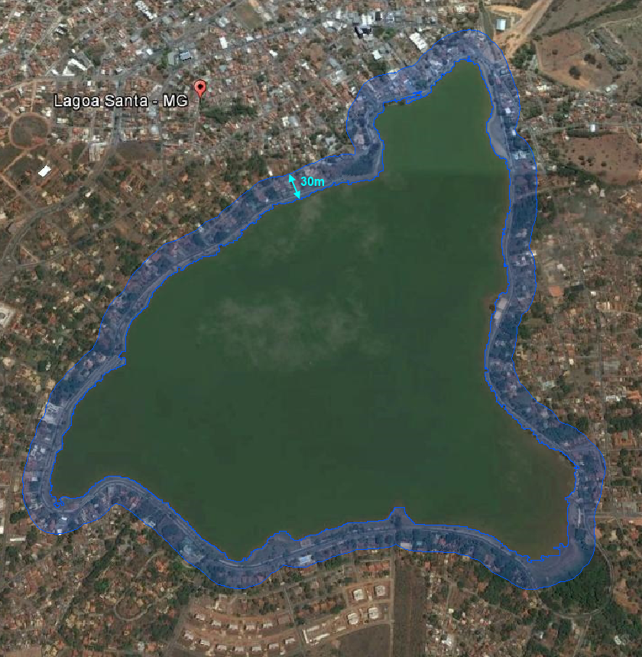
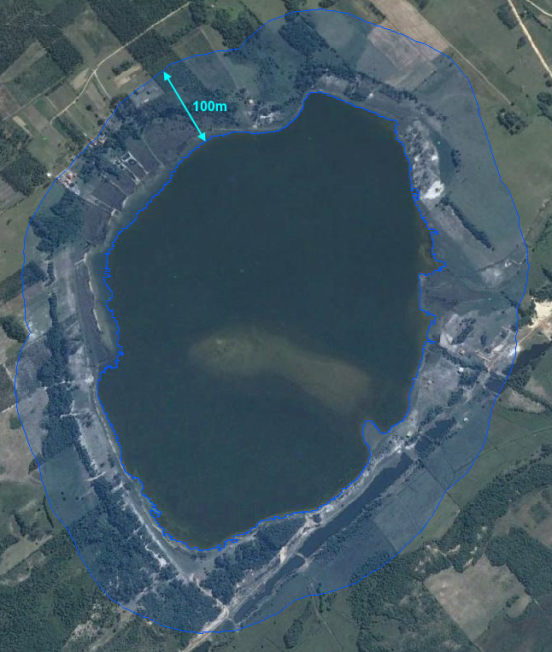
Áreas de Preservação Permanente - APPs
Lagos/Lagoas
Lagoa Santa – MG em área urbana
Lagoa da Barra Velha – SC em área rural com área > 20 ha

Slide 7
Áreas de Preservação Permanente - APPs
Lagos/Lagoas
Questões:
- Propriedades que incluem lagos/lagoas afetam determinação das APPs?

Slide 8
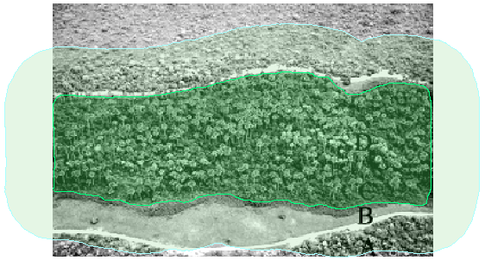
Áreas de Preservação Permanente - APPs
Veredas
- APP definida como uma região de 50 m ao redor da vereda (buffer)
- Veredas são representadas por polígonos
50 m
Vereda delimitada para vegetação indicada na região D: Mauritia flexuosa – buriti emergente

Slide 9
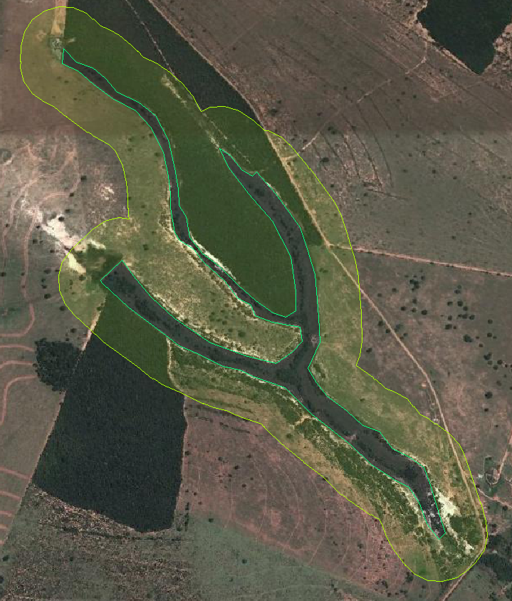
Áreas de Preservação Permanente - APPs
Veredas
50 m
Vereda localizada na bacia do Guariroba em Campo Grande – MS

Slide 10
Áreas de Preservação Permanente - APPs
Chapadas
- Definição na resolução CONAMA 303, de 20 de março de 2002:
Chapadas: regiões com elevações maiores que 600 m, declividade média inferior a 10% ou ~6º, área total > 10 ha, terminada em escarpa (declividade >= 45º)
- APP definida como região de 100 m a partir da escarpa no sentido reverso
- Topografia de entrada: grade do SRTM com resolução de 90 m
Procedimento de definição da chapada se baseia nos valores de elevação e declividade, e utiliza os pontos de escarpa para identificar as regiões de chapada
Distância de busca a partir da escarpa é um parâmetro arbitrário (considerado 500 m)
Pontos ao redor da escarpa com elevação mais alta distantes <= 100 m definem a APP

Slide 11
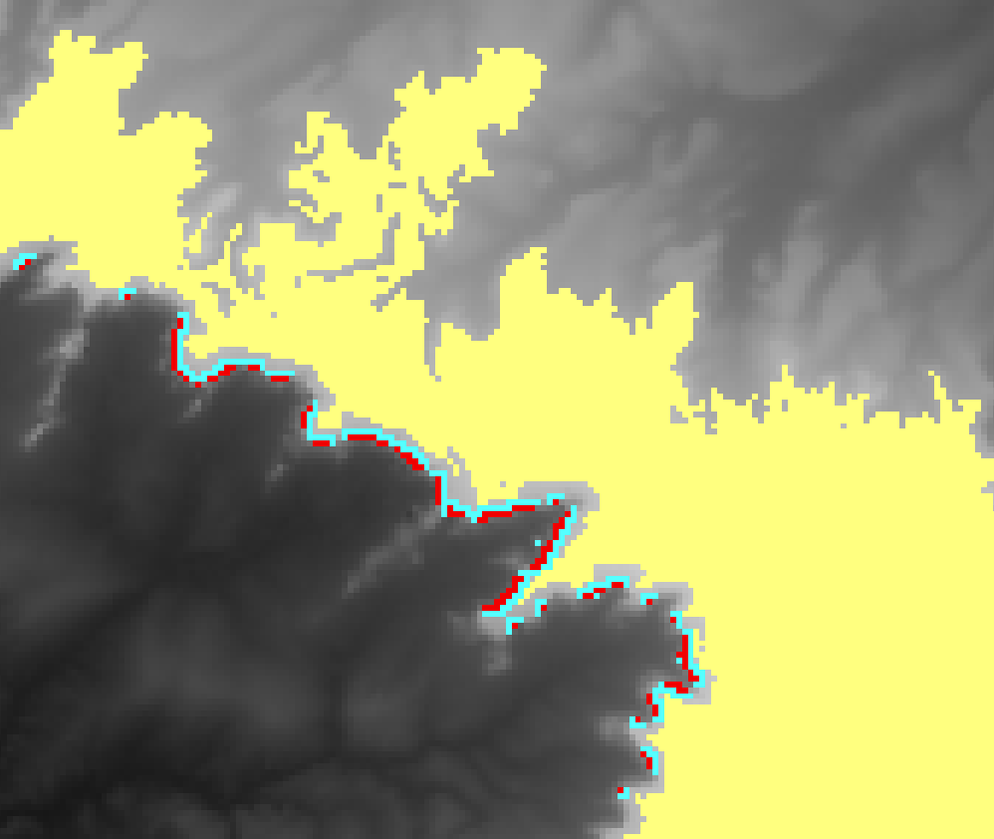
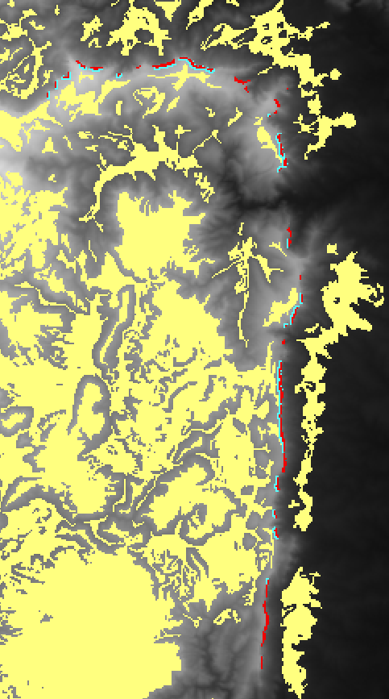
Áreas de Preservação Permanente - APPs
Chapadas
Chapada dos Guimarães – MT (acima) e chapada dos Veadeiros – GO (ao lado)

Slide 12
Áreas de Preservação Permanente - APPs
Chapadas
Questões:
- Distância de busca a partir da escarpa é um parâmetro arbitrário

Slide 13
Áreas de Preservação Permanente - APPs
Linhas de cumeada
- Linha entre os pontos mais altos (picos) de morros ou montanhas constituindo-se no divisor de águas
- APP definida pelos pontos de cota >= terço do pico mais baixo em relação à base para cada segmento de 1000 m no R³
- Base definida pelos pontos da rede de drenagem ou de planícies
- Topografia de entrada: grade do SRTM com resolução de 90 m e curvas de nível
Rede de drenagem gerada por limiar com o TerraHidro e vetorizada
Planícies consideradas como regiões com declividade média inferior a 10% e área superior a 10 ha
Delimitação das bacias é indicador dos divisores de água

Slide 14
Áreas de Preservação Permanente - APPs
Linhas de cumeada
- A partir de um pico arbitrário buscam-se outros picos próximos (considerado 500 m)
- Segmentos entre os picos que intersectam drenagens não são conectados (limiar pode mudar o resultado)
- Buffer arbitrário (considerado 10 m) ao redor da delimitação de bacias indica “picos de divisores de água”
- Apenas picos localizados no interior de curvas de nível fechada são considerados
- Linhas de Bresenham com incremento arbitrário obtidas dos pontos de delimitação das bacias definem as linhas de cumeada

Slide 15
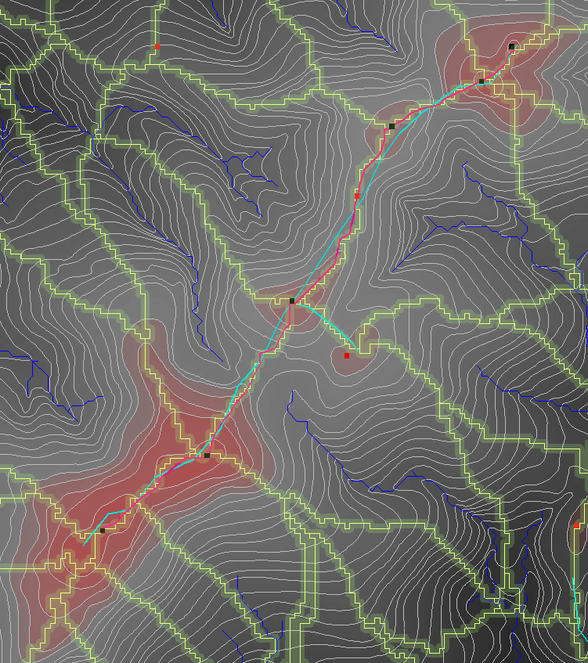
Áreas de Preservação Permanente - APPs
Linhas de cumeada
Linhas de cumeada gerada (magenta) e do especialista (ciano)

Slide 16
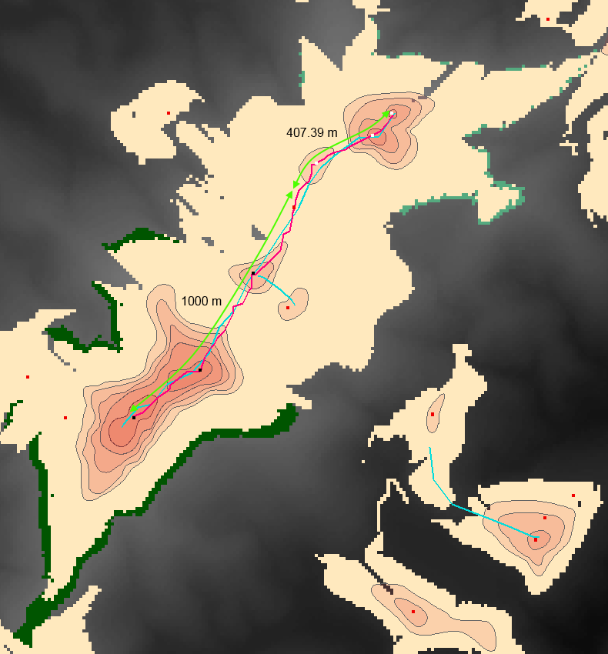
Áreas de Preservação Permanente - APPs
Linhas de cumeada
Linhas de cumeada gerada (magenta) e do especialista (ciano)

Slide 17
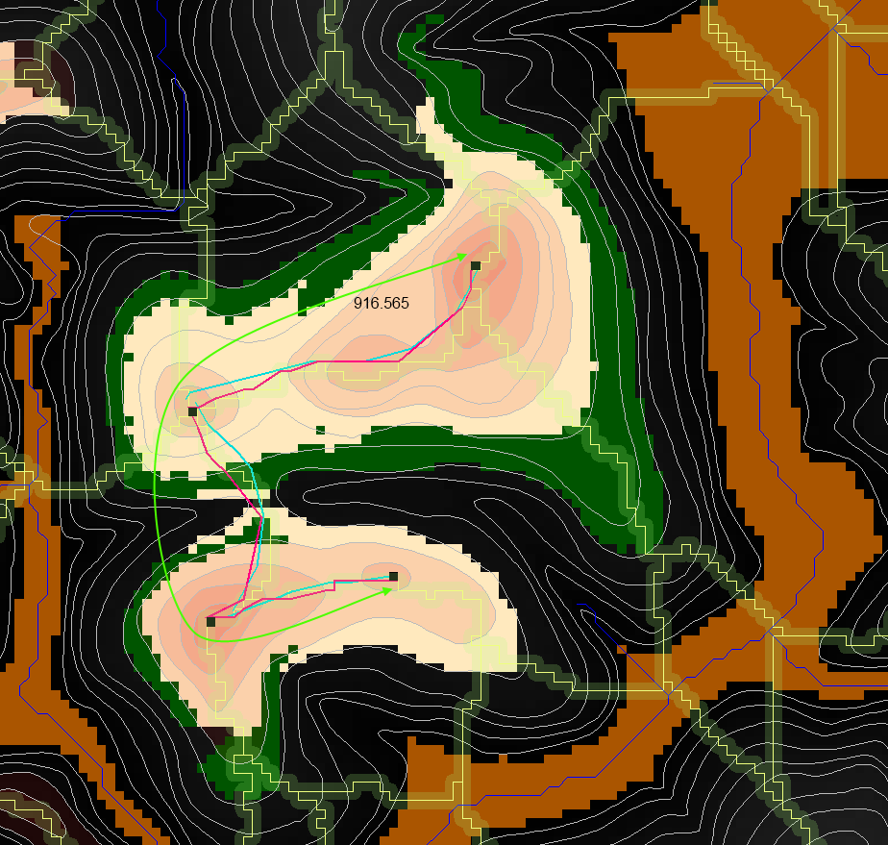
Áreas de Preservação Permanente - APPs
Linhas de cumeada
Linhas de cumeada gerada (magenta) e do especialista (ciano)

Slide 18
Áreas de Preservação Permanente - APPs
Linhas de cumeada
Questões:
- Redes de drenagem geradas por diferentes limiares podem mudar as linhas de cumeada
- Buffer ao redor da delimitação de bacias pode excluir picos
- Lei e resolução não incluem uma definição numérica de planície
- Definição numérica de relevos ondulados para base
- Distância arbitrária para busca dos pontos pode unir picos de linhas de cumeadas distintas

